Slide 1


La Propiedad Intelectual
Josiah Hernandez
Director de la OPITT UPRM
Stefani – 319
opitt@uprm.edu

Slide 2
Que es la propiedad intelectual
La propiedad intelectual es un derecho patrimonial de carácter exclusivo que otorga el Estado por un tiempo determinado para usar o explotar en diferentes; también tiene que ver con la capacidad creativa de la mente.
El titular de la propiedad intelectual tiene la facultad para evitar que cualquier persona tenga acceso o haga uso de su propiedad sin su consentimiento.

Slide 3
La propiedad intelectual se clasifica en 4 categorías:
  Derechos de autor (copy write)
  Patentes
  Marcas registradas (trade mark)
  Secretos industriales (trade secrets)
  Otros tipos de propiedad intellectual
    Capital humano
    Lista de clientes

Slide 4
PATENTE
Constitucion de los EE.UU., Articulo 1, Seccion 8, Clausula 8
  La revolucion industrial EE.UU. Vs Inglaterra
Un arreglo legal en donde el invento se le revela al publico a cambio de que el inventor reciba, por un priodo limitado de tiempo, el derecho exclusivo de controlar la forma en que se utiliza el invento
Es “propiedad”: derecho de tiempo limitado para excluir a otros de usarlo, fabricarlo o venderlo
Es Territorial”: otorga proteccion unicamente dentro de los Estados Unidos. No es una patente a nivel mundial
Se le otorga la patente al primer inventor en solicitar
plazo de 20 años (a partir de la fecha de presentación)

Slide 5

EVALUACIÓN INICIAL
3 Requisitos para Obtener una Patente
  Útil. (utilidad)
  Novel. (Novedad)
  No-obvio. (evidencia)
“Adequately described or enabled (for one of ordinary skill in the art to make and use the invention) (35 U.S.C. 112, 1st paragraph)”
“Claimed by the inventor in clear and definite terms (35 U.S.C. 112, 2nd paragraph)”

Slide 6
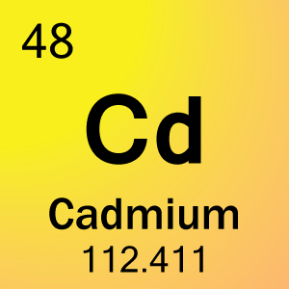
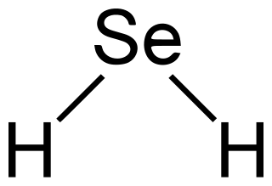
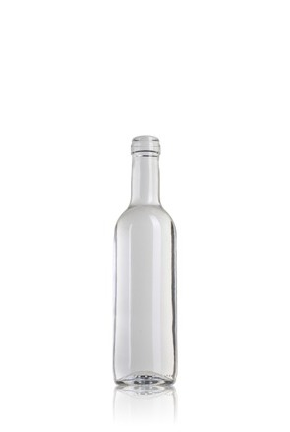
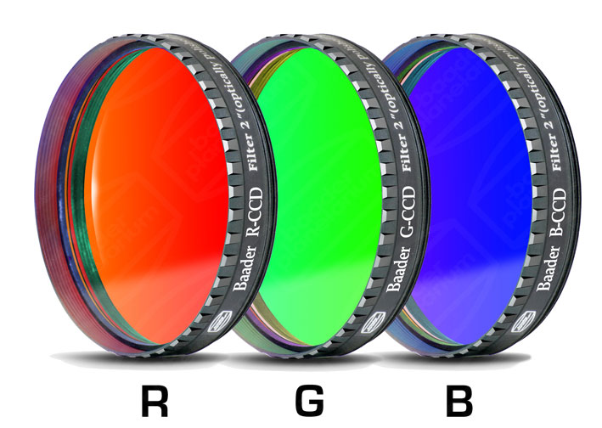
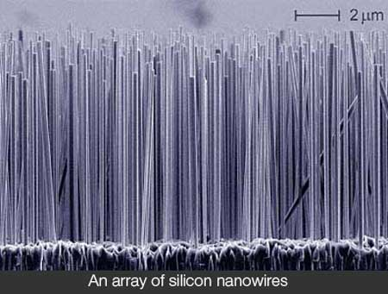
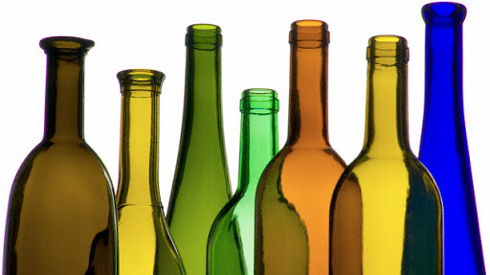
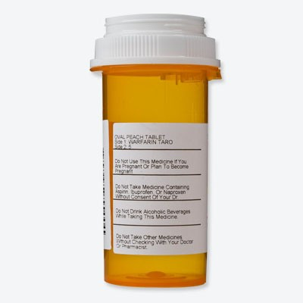
Obvio vs. No-Obvio
No-Obvio
Obvio
Nano-Wires – Cadmio Selenio
Botellas de cerveza con diversos colores para filtrar la luz y proteger contenido
Propiedades ópticas únicas
YA EXISTE EL CONCEPTO INVENTIVO

Slide 7
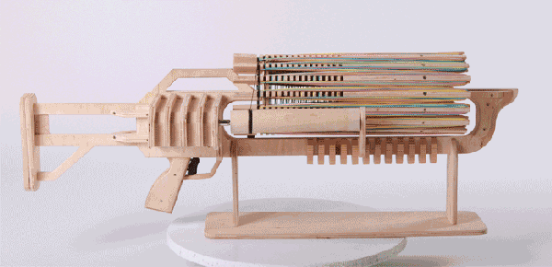
¿Que se puede patentar?
Categorías de los Inventos
  Patentes de Utilidad: "anything under the sun that is made by man" as statutory subject matter. Diamond v. Chakrabarty, 447 U.S. 303, 308-09, 206 USPQ 193, 197 (1980).”
    Proceso
    Máquina
    Artículo de manufactura: fabricación
    Composición de la materia
    Mejoras de los mismos

Slide 8
Concepto de “Mejoras” y derechos de exclusividad
Patente #1
Patent Holder #2
Holds a patent having claims to a yellow marker with a pen on the opposing end
Holds a patent having claims to a yellow marker
Patent Holder #1 has the right to exclude anyone from making, using, selling or importing a product having the basic element of a yellow marker.
Patent Holder #1 has the right to right to exclude others from making, using, offering for sale, selling or importing the marker having a pen on the opposing end.
In order for Patent Holder #2 to make his invention, he must obtain permission from Patent Holder #1 to make his invention which comprises the basic element of a yellow marker.
Please note that Patent Holder #2 does not have the right to make his invention.

Slide 9
¿Que no se puede patentar?
Leyes de la naturaleza (E = mc²⁾
Fenomenos fisicos (fuego, relampagos)
Ideas abstractas (algoritmos matematicos)
Cosas que ocurran de manera natural (Mineral desubierto recientemente como existe en la naturaleza) – hay controversias con este tema
Codigos de software para computadoras
OJO: se puede patentar la aplicacion del uso de leyes de la naturaleza o fenomenos fisicos para cumplir una funcion hecho por el hombre
Las ideas no se patentizan…..El como se patentiza
From MPEP 2106

Slide 10
Tipos de Solicitudes de Patentes
“Provisional Patent Application”
De utilidad: “Non-provisional (Utility) Patent Application” – plazo de 20 años (a partir de la fecha de presentación)
De diseño: “Design Patent Application” – plazo de 14 años (a partir de la emisión, otorgamiento)
“Plant Patent Application” – plazo de 20 años (a partir de la presentación)
“International Patent Application” (PCT)
http://www.uspto.gov/web/patents/types.htm

Slide 11

¿Porqué las patentes son tan importantes?
Incentivan a la investigación y desarrollo (R&D)
Justifica los altos costos de Investigación y desarrollo por medio de un monopolio temporero
Cuando se otorga una patente, se divulga los detalles de la invención.
Las patentes provee la oportunidad a cualquier persona de proteger y comercializar sus innovaciones sin capital inicial. El inventor puede recibir un ingreso vendiendo la patente o licenciándola.

Slide 12
¿Como Podemos Aprovechar La PI A Través De La Comercialización?
Licencias
  IBM
  Texas Instruments
Vendiendo patente
Capital inicial para empresas incipientes “start-ups”
Donando patentes (deducible)
Patent pools y cobrando membresía por el derecho de patentes dentro del portafolio
Litigación

Slide 13
Política De La UPR Sobre La Propiedad Intelectual
Según la política de la UPR(Cert. 132, 2002-03) La propiedad intelectual desarrollado con recursos de la Universidad le pertenece a la Universidad.
La regalía y los ingresos generado de la propiedad intelectual se comparte entre la Universidad y los inventores.
  33 1/3 % - inventor(es)
  56 2/3% - departamento del inventor
  10% - fondo especial de la UPR
  Cantidad restante se usara para apoyar a los proyectos de investigación y desarrollo

Slide 14
El Desarrollo De La Innovación
1) Defininr problema
2) Búsqueda de arte previa
3) Como se esta atendiendo problema hoy
4) Elegir métodos para resolver problema
Definir resultados
Detallar métdo exitoso
Solicitud de patente
Perfeccionar producto
Producción para las masas
Analisis de viabilidad
Idea
Pruebas de Laboratorio
Resultados contundentes
Prototipo
Producto Viable
Probar métodos
Verificar éxito de métodos
Escoger mejor método
Lab notebooks
Construir prototipo
Transición: teórico a práctico
Análisis de Mercado (productos)

Slide 15
Time Line del proceso de Propiedad Intelectual - UPR
Empresas interesadas en esta etapa (early stage tech)
Divulgación al publico después de solicitud provisional
Buscar empresas interesadas en licenciar
Proceso de patentizar en USPTO
Start-up business
Comercialización
6 meses a 2 años
6 meses a 1 año
6 meses a 1 año
2 años a 3 años
Licenciar patente
Desarrollo de Innovación
Desarrollo Patente UPR
Provisional a no-provisional
Vender patente

Slide 16

Lab Notebooks
Cuaderno de prácticas con el registro completo de los experimentos que subyacen un artículo publicado. Un cuaderno de laboratorio (colloq. Cuaderno de laboratorio) es un registro principal de la investigación. Los investigadores utilizan un cuaderno de laboratorio para documentar sus hipótesis, experimentos y análisis inicial o la interpretación de estos experimentos.

Slide 17
La confidencialidad
Public Disclosures
What type of medium counts as a public disclosure that bars a patent?
  "Public disclosure" is not confined to publications in books and technical journals. Poster sessions, slides, lectures, seminars which are open to the public, letters, even conversations can count as a bar to patentability--depending on the country.
In particular:
  Any written or oral disclosure, even to a single person, counts as a "public disclosure" in most countries--unless the recipient agrees that the information was conveyed in confidence.
  Simply announcing that you have made an invention is not a "public disclosure" of the invention. In order to act as a patent bar, the disclosure must be "enabling"--that is, it must teach someone "of ordinary skill in the art" how to actually duplicate the invention.

Slide 18
Non-Disclosure Agreements
¿Qué pasa si quiero hablar de mi invención con otros, fuera de mi institución, antes de que haya presentado una solicitud de patente?
Usted debe tener la persona (o empresa) firman un acuerdo de confidencialidad, comprometiéndose a mantener su invención en la confianza, antes de tener la discusión.
  Hablando con un amigo
  Divulgando información a empresas, profesores, y otros profesionales
  Proyectos de investigación
  Proyectos de diseño

Slide 19
¿Quién es dueño de los derechos de patente?
Las patentes se conceden sólo para el verdadero inventor, quien puede vender todo o parte de su / su interés en la solicitud de patente o patente a cualquiera por una asignación debidamente redactada. Sólo el verdadero inventor puede solicitar una patente con la Oficina de Patentes y Marcas.

Slide 20

Tengo una idea…
Búsqueda de patentes y literatura
Hay que ver si la idea es novedosa y viable
  Divulgación de la invención
    OPITT S-319
  Evaulación preliminar
    Viabilidad tecnológica
    Viabilidad de Mercado
    Viabilidad legal

Slide 21
BÚSQUEDA DE ARTE PREVIA
NO es Requisito del USPTO
¿Por Qué Realizar una Búsqueda de Arte Previa?
  Determinar que la invención es única.
  Mitigar riesgo de infringir.
  Identificar características potenciales del nuevo producto.
  Identificar la competencia.
  Identificar otros posibles usos del nuevo producto.
  Identificar posibles elementos substitutos o equivalentes.
  Determinar la tecnología existente en un área.

Slide 22
Primer paso: ver si ya existe tu idea
Es importante ver si tu idea verdaderamente es novedosa
Busqueda de publicaciones
  IEEE
  Lexus Nexus
  ACM
Busqueda de patentes
  Google Patentes
  Patbase
  MicroPatent
Busqueda de productos
  Factiva
  Business news database
Busqueda de empresas dentro del area de tecnologia

Slide 23
Si ya existe la idea, ¿cuales son las opciones?
Existen alternativas?
Existen mejoras de las patentes existentes?
Se podría desarrollar una empresa sin la patente?

Slide 24
Viabilidad tecnológica
Has reducido la idea a práctica?
Te da los mismos resultados una y otra vez?
A que categoría tecnológica le pertenece a tu idea
  Tecnología pionera (nano tecnología)
  Tecnología en desarrollo (bio combustible, pantallas táctiles)
  Tecnología saturada (tecnología USB)

Slide 25
Análisis del mercado
¿Cuan grande es la industria en la cual pertenece tu invención?
¿Hay mucha competencia?
¿Quienes son los jugadores principales? ¿Empresas grandes?
¿Cuan fácil sería sacar un prototipo al Mercado?
¿Cuales son las barreras de entrada de tu producto?
“SWOT analysis”
¿Como ha crecido esta industria en los últimos 5 años?
Crecimiento para los próximos 5 años

Slide 26

Preguntas

